Slide 1
PARTICIPACION CIUDADANA EN LA EVALUACIÓN DE IMPACTO AMBIENTAL

Slide 2
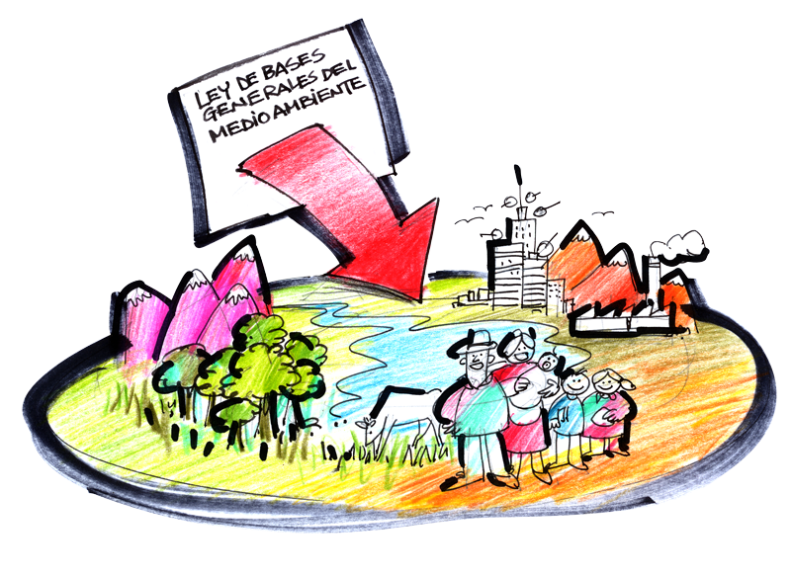
¿QUÉ ES EL SERVICIO DE EVALUACIÓN AMBIENTAL?
Es un Servicio Público encargado, entre otras cosas, de aplicar la Ley
N° 19.300 (Ley de Bases Generales del Medio Ambiente) la cual establece en algunos artículos que determinados proyectos con características particulares deben ser evaluados ambientalmente.

Slide 3
t
¿CUÁLES SON SUS
PRINCIPALES FUNCIONES?
Administrar el Sistema de
Evaluación de
Impacto Ambiental
Administrar el registro público de
Consultores para la realización de
EIA y DIA
Interpretar administrativamente
las RCA
Administrar los sistemas de información
de líneas de bases de los proyectos sometidos
al SEIA, de acceso público y georreferenciado.
Así como también, el sistema de información de
permisos y autorizaciones
SEA
Proponer la simplificación de trámites en el SEIA
Uniformar criterios, requisitos, condiciones y trámites en general
Fomentar y facilitar la Participación Ciudadana

Slide 4
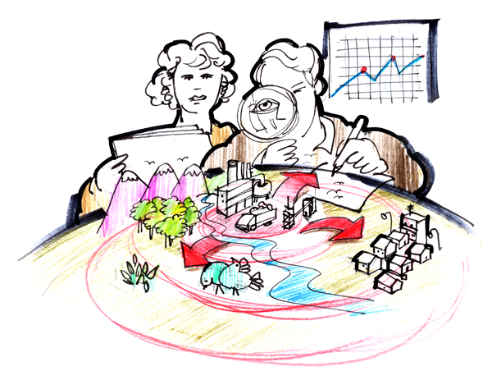
¿QUÉ ES EL SISTEMA DE EVALUACIÓN
DE IMPACTO AMBIENTAL?
Es el instrumento que permite determinar los impactos ambientales que generan ciertas actividades o proyectos.
Por lo tanto:
Evalúa la
descripción
adecuada del
proyecto
Identifica y
evalúa los
impactos
ambientales
Evalúa las
medidas que
se hacen cargo
de dichos
efectos

Slide 5
IMPORTANTE
Este procedimiento se sustenta en la participación de los Órganos de la Administración del Estado con competencia ambiental, quienes revisan los proyectos, así como en la participación de la comunidad en los "Estudios de Impacto Ambiental".

Slide 6
¿QUÉ ES UN ESTUDIO DE
IMPACTO AMBIENTAL EIA?
Es el documento que contiene:
La descripción de un
proyecto o actividad.
El plan de seguimiento ambiental.
El plan de medidas de mitigación, reparación
y/o compensación.
El plan de cumplimiento
de la legislación ambiental
aplicable.
Descripción pormenorizada de los efectos ambientales mas relevantes.
Las condiciones del medio
ambiente en el área de influencia.
La predicción y evaluación de impactos
ambientales.

Slide 7
¿QUÉ SIGNIFICA EVALUAR UN
ESTUDIO DE IMPACTO AMBIENTAL?
Evaluar un Estudio significa que los Órganos de la Administración del Estado con competencia ambiental revisan el Estudio de Impacto Ambiental
para ver:
Si se ha caracterizado el área
de influencia del proyecto
Si se cumple con la legislación ambiental aplicable
Si se han identificado
y evaluado los impactos
ambientales
Si se proponen medidas
que se hacen cargo de
dichos efectos

Slide 8
IMPORTANTE
Este procedimiento se sustenta en la
participación de los Órganos de la Administración
del Estado con competencia ambiental,
quienes revisan los proyectos,
así como en la participación de la
comunidad en los "Estudios de Impacto
Ambiental"

Slide 9
EMPRESA TITULAR
INGRESA EIA
¿CÓMO ES EL PROCESO DE EVALUACIÓN DE UN
ESTUDIO DE IMPACTO AMBIENTAL [EIA]?
RCA
RESOLUCIÓN CALIFICACIÓN
AMBIENTAL
SEA VERIFICA
ADMISIBILIDAD
COMISIÓN DE EVALUACIÓN O SEA DIRECCIÓN EJECUTIVA CALIFICA
AMBIENTALMENTE EL EIA
SEA
COORDINA EL PROCESO
DE EVALUACIÓN
ÓRGANOS DE LA ADMINISTRACIÓN DEL ESTADO CON COMPETENCIA AMBIENTAL
EVALÚAN EIA
EMPRESA TITULAR
DEL PROYECTO
ENVIA RESPUESTAS
SEA ENVÍA OBSERVACIONES
EMPRESA TITULAR RECIBE
OBSERVACIONES

Slide 10
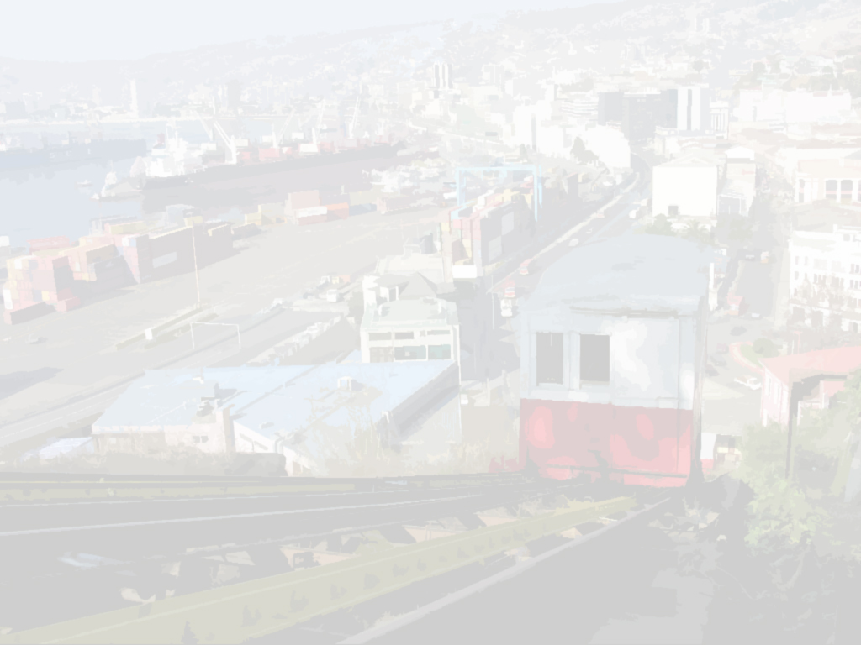
¿ QUÉ ES LA COMISION
DE EVALUACIÓN?
Los proyectos serán Calificados por una Comisión presidida por el Intendente
¿Quiénes la componen?
Los Secretarios Regionales Ministeriales del:
Medio Ambiente,
Salud,
Economía Fomento y Reconstrucción,
Energía,
Obras Públicas,
Agricultura,
Vivienda y Urbanismo,
Transportes y Telecomunicaciones,
Minería,
Desarrollo Social y
Director Regional del Servicio de Evaluación Ambiental.

Slide 11
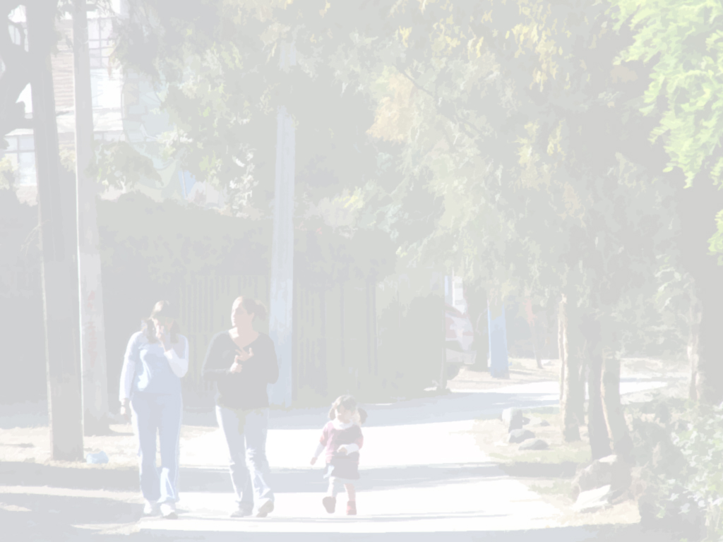
SOBRE LA PARTICIPACIÓN
DE LA COMUNIDAD...
LA LEY 19.300 ESTABLECE LO SIGUIENTE:
Obligación de SEA de
establecer mecanismos que
aseguren la participación
informada de la comunidad.
El derecho a Reclamar para quienes consideren que sus observaciones no fueron debidamente consideradas.
La responsabilidad
del titular de publicar
un resumen del EIA.
La obligación del SEA de dar respuesta (considerar) a las observaciones
ciudadanas recibidas.
El derecho de las personas
naturales y jurídicas de
conocer el contenido del EIA.
El derecho a formular observaciones ambientales al proyecto en el plazo de 60 días hábiles (Lunes a Viernes).

Slide 12
DIFUSIÓN, CAPACITACIÓN AMBIENTAL
CIUDADANA, DISCUSIÓN CIUDADANA
¿CÓMO FUNCIONA EL PROCESO DE
PARTICIPACIÓN CIUDADANA?
60 DÍAS
60 DÍAS HÁBILES
PLAZO MÁXIMO PARA
HACER ENTREGA DE
LAS OBSERVACIONES
CIUDADANAS
PUBLICACIÓN
EXTRACTO
DEL EIA
LO MÁS IMPORTANTE: ESTE ES EL PLAZO PARA
HACER INGRESO DE LAS OBSERVACIONES
CIUDADANAS

Slide 13
¿CÓMO FUNCIONA EL PROCESO DE
PARTICIPACIÓN CIUDADANA?
ENVÍO DE RCA
DÍA 120 - 180
RESOLUCIÓN DE
CALIFICACIÓN
AMBIENTAL
ENVÍO DE RCA
CON RESPUESTA A
OBSERVACIONES
CIUDADANAS

Slide 14
¿CÓMO FUNCIONA EL PROCESO DE
PARTICIPACIÓN CIUDADANA?
Los proyectos ingresados antes del 26 de enero del 2010, tienen un plazo de 15 días. Los ingresados con posterioridad a esta fecha tienen un plazo de 30 días.
15 o 30 DÍAS
RECEPCIÓN DE LA RCA POR EL CIUDADANO
PLAZO MÁXIMO PARA INTERPONER UN
RECURSO DE
RECLAMACIÓN

Slide 15
60 DÍAS
DIFUSIÓN, CAPACITACIÓN AMBIENTAL
CIUDADANA, DISCUSIÓN CIUDADANA
60 DÍAS PLAZO
MÁXIMO PARA
HACER ENTREGA
DE LAS OBSERVACIONES
CIUDADANAS
PUBLICACIÓN
EXTRACTO DEL
EIA
LO MÁS IMPORTANTE: ESTE ES EL PLAZO PARA HACER INGRESO DE LAS OBSERVACIONES CIUDADANAS
ENVÍO DE RCA
DÍA 120 - 180
RESOLUCIÓN DE
CALIFICACIÓN
AMBIENTAL
ENVÍO DE RCA
CON RESPUESTA A
OBSERVACIONES
CIUDADANAS
15 o 30 DÍAS según corresponda
RECEPCIÓN
DE LA RCA POR
EL CIUDADANO
PLAZO MÁXIMO PARA
INTERPONER UN
RECURSO DE
RECLAMACIÓN

Slide 16
CONSIDERACIONES PARA LA
FORMULACIÓN DE OBSERVACIONES
CIUDADANAS
CLUBES DEPORTIVOS AGRUPACIONES INSTITUTOS UNIVERSIDADES CENTROS DE MADRES
ONG SINDICATOS JUNTAS DE VECINOS
CLUBES DEPORTIVOS AGRUPACIONES INSTITUTOS UNIVERSIDADES CENTROS DE MADRES
ONGS SINDICATOS JUNTAS DE VECINOS
CLUBES DEPORTIVOS AGRUPACIONES INSTITUTOS UNIVERSIDADES CENTROS DE MADRES
ONGS SINDICATOS JUNTAS DE VECINOS
CLUBES DEPORTIVOS AGRUPACIONES INSTITUTOS UNIVERSIDADES CENTROS DE MADRES
ONGS SINDICATOS JUNTAS DE VECINOS
PRESENTARSE DENTRO DEL PLAZO ESTABLECIDO POR LEY
NOMBRE COMPLETO Y EL
DOMICILIO DE LA
ORGANIZACIÓN Y EL
NOMBRE DE SU
REPRESENTANTE
PERSONALIDAD JURÍDICA Y REPRESENTACIÓN
NOMBRE DEL PROYECTO
FUNDAMENTOS AMBIENTALES
PRESENTARSE DENTRO DEL PLAZO ESTABLECIDO
POR LA LEY
NOMBRE COMPLETO Y EL DOMICILIO DE QUIEN FORMULA LA
OBSERVACIÓN
NOMBRE DEL PROYECTO
FUNDAMENTOS AMBIENTALES
PERSONA JURÍDICA
PERSONAS NATURALES

Slide 17
Fecha: ……/……/………… FICHA DE OBSERVACIONES CIUDADANAS 1. Nombre del EIA: Proyecto “Concesión Ruta 66 Camino de la Fruta” 2. Nombre Completo de la Persona/ Organización …………………………………………………………………………………………… 3. Domicilio …………………………………………………………………………………………… 4. Personalidad Jurídica Nº (Solo para Organizaciones) …………………………………………………………………………………………… 5. Nombre Completo del Representante de la Organización (Solo para Organizaciones) …………………………………………………………………………………………… Nota: Debe entregar certificado que acredite personalidad jurídica y representación de la organización. 6. Forma en que el PROYECTO lo afecta directamente …………………………………………………………………………………………… …………………………………………………………………………………………… 7. Observaciones al Estudio de Impacto Ambiental (proyecto, línea base, impactos ambientales, medidas, etc.). Explique y Fundamente (puede agregar más páginas si es necesario) …………………………………………………………………………………………… …………………………………………………………………………………………… …………………………………………………………………………………………… …………………………………………………………………………………………… …………………………………………………………………………………………… …………………………………………………………………………………………… …………………………………………………………………………………………… FIRMA
FICHA PARA LA FORMULACIÓN DE
OBSERVACIONES CIUDADANAS
Fecha: ……/……/………… FICHA DE OBSERVACIONES CIUDADANAS 1. Nombre del EIA: Proyecto “Concesión Ruta 66 Camino de la Fruta” 2. Nombre Completo de la Persona/ Organización …………………………………………………………………………………………… 3. Domicilio …………………………………………………………………………………………… 4. Personalidad Jurídica Nº (Sólo para Organizaciones) …………………………………………………………………………………………… 5. Nombre Completo del Representante de la Organización (Solo para Organizaciones) …………………………………………………………………………………………… Nota: Debe entregar certificado que acredite personalidad jurídica y representación de la organización. 6. Forma en que el PROYECTO lo afecta directamente …………………………………………………………………………………………… …………………………………………………………………………………………… 7. Observaciones al Estudio de Impacto Ambiental (proyecto, línea base, impactos ambientales, medidas, etc.). Explique y Fundamente (puede agregar más páginas si es necesario) …………………………………………………………………………………………… …………………………………………………………………………………………… …………………………………………………………………………………………… …………………………………………………………………………………………… …………………………………………………………………………………………… …………………………………………………………………………………………… …………………………………………………………………………………………… FIRMA
Fecha: ……/……/………… FICHA DE OBSERVACIONES CIUDADANAS 1. Nombre del EIA: Proyecto “Concesión Ruta 66 Camino de la Fruta” 2. Nombre Completo de la Persona/ Organización …………………………………………………………………………………………… 3. Domicilio …………………………………………………………………………………………… 4. Personalidad Jurídica Nº (Solo para Organizaciones) …………………………………………………………………………………………… 5. Nombre Completo del Representante de la Organización (Solo para Organizaciones) …………………………………………………………………………………………… Nota: Debe entregar certificado que acredite personalidad jurídica y representación de la organización. 6. Forma en que el PROYECTO lo afecta directamente …………………………………………………………………………………………… …………………………………………………………………………………………… 7. Observaciones al Estudio de Impacto Ambiental (proyecto, línea base, impactos ambientales, medidas, etc.). Explique y Fundamente (puede agregar más páginas si es necesario) …………………………………………………………………………………………… …………………………………………………………………………………………… …………………………………………………………………………………………… …………………………………………………………………………………………… …………………………………………………………………………………………… …………………………………………………………………………………………… …………………………………………………………………………………………… FIRMA

Slide 18
CONSIDERACIONES PARA LA
FORMULACIÓN DE OBSERVACIONES
CIUDADANAS
UNA OBSERVACIÓN CIUDADANA NO ES:
Un plebiscito, ejemplo: no al proyecto, adjuntando a su vez un listado con 1000 firmas.
X
Sobre situaciones del futuro lejano, ejemplo: Se tiene pensado hacer un circuito turístico.
X
Cuestionamiento sin fundamento,
ejemplo: por qué aquí y no en otro lado.
X
Referencias al actuar de la empresa en
proyectos anteriores, ejemplo: es que
un proyecto x de la empresa tuvo una
emergencia ambiental.
X
Negociaciones monetarias, ejemplo:
cuanto va a ser lo que me van a pagar
por la expropiación.
X

Slide 19
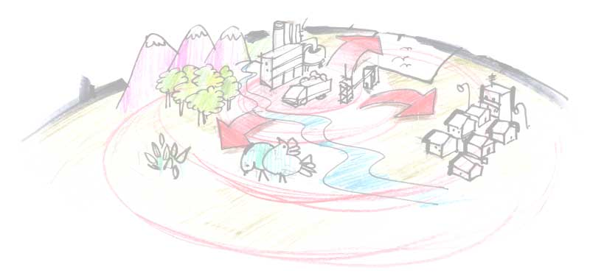
RECURSOS DE RECLAMACIÓN
La Ley N°19.300, establece en el artículo 29, el derecho
A presentar un recurso de reclamación en contra de la
resolución que califica un EIA, en cuyos fundamentos no
hubieren sido debidamente consideradas las observaciones,
durante el respectivo proceso de Participación Ciudadana, a
objeto que éstas sean debidamente consideradas
Los temas reclamados pueden
abordar aspectos técnicos, legales
y administrativos que se obviaron
en la consideración .

Slide 20
RECUERDE…
Que debe realizar las
observaciones por escrito entregándolas en
las oficinas de partes del SEA o a través de http://www.sea.gob.cl/
VER DIRECCIONES DE
TODAS LAS REGIONES
VER

Slide 21
Material desarrollado por el Departamento de Participación Ciudadana.
SANTIAGO DE CHILE.
Diseñado por: Anabalón Diseño, www.anabalon.cl, anabalondiseno@gmail.com

Slide 22
ARICA - REGIÓN: de Arica y Parinacota
RECUERDE…
Contacto: [Nombre del representante regional]
VOLVER
DIRECCIÓN:
7 de Junio N° 268,
5° piso, oficina 530
TELÉFONO:
(56-58) 2585212
Que debe realizar las observaciones por escrito y entregarlas en las oficinas de partes de:
ARICA
IQUIQUE
ANTOFAGASTA
COPIAPÓ
LA SERENA
VALPARAISO
SANTIAGO
RANCAGUA
TALCA
CONCEPCIÓN
TEMUCO
VALDIVIA
PUERTO MONTT
COYHAIQUE
PUNTA ARENAS
PROYECTOS INTERREGIONALES

Slide 23
IQUIQUE - REGIÓN: de Tarapacá
RECUERDE…
Contacto: [Nombre del representante regional]
VOLVER
DIRECCIÓN:
Riquelme N° 1081
TELÉFONO:
(56-57) 2582001
Que debe realizar las observaciones por escrito y entregarlas en las oficinas de partes de:
ARICA
IQUIQUE
ANTOFAGASTA
COPIAPÓ
LA SERENA
VALPARAISO
SANTIAGO
RANCAGUA
TALCA
CONCEPCIÓN
TEMUCO
VALDIVIA
PUERTO MONTT
COYHAIQUE
PUNTA ARENAS
PROYECTOS INTERREGIONALES

Slide 24
ANTOFAGASTA - REGIÓN: de Antofagasta
RECUERDE…
Contacto: [Nombre del representante regional]
VOLVER
DIRECCIÓN:
República de Croacia Nº 0336
TELÉFONO:
(56-55) 2467100
Que debe realizar las observaciones por escrito y entregarlas en las oficinas de partes de:
ARICA
IQUIQUE
ANTOFAGASTA
COPIAPÓ
LA SERENA
VALPARAISO
SANTIAGO
RANCAGUA
TALCA
CONCEPCIÓN
TEMUCO
VALDIVIA
PUERTO MONTT
COYHAIQUE
PUNTA ARENAS
PROYECTOS INTERREGIONALES

Slide 25
COPIAPÓ - REGIÓN: de Atacama
RECUERDE…
Contacto: [Nombre del representante regional]
VOLVER
DIRECCIÓN:
Yerbas Buenas Nº 295
TELÉFONO:
(56-52) 2214511
Que debe realizar las observaciones por escrito y entregarlas en las oficinas de partes de:
ARICA
IQUIQUE
ANTOFAGASTA
COPIAPÓ
LA SERENA
VALPARAISO
SANTIAGO
RANCAGUA
TALCA
CONCEPCIÓN
TEMUCO
VALDIVIA
PUERTO MONTT
COYHAIQUE
PUNTA ARENAS
PROYECTOS INTERREGIONALES

Slide 26
LA SERENA - REGIÓN: de Coquimbo
RECUERDE…
Contacto: [Nombre del representante regional]
VOLVER
DIRECCIÓN:
Eduardo de la Barra
Nº 205, piso 1
TELÉFONO:
(56-51) 2219534
Que debe realizar las observaciones por escrito y entregarlas en las oficinas de partes de:
ARICA
IQUIQUE
ANTOFAGASTA
COPIAPÓ
LA SERENA
VALPARAISO
SANTIAGO
RANCAGUA
TALCA
CONCEPCIÓN
TEMUCO
VALDIVIA
PUERTO MONTT
COYHAIQUE
PUNTA ARENAS
PROYECTOS INTERREGIONALES

Slide 27
VALPARAISO- REGIÓN: de Valparaíso
RECUERDE…
Contacto: [Nombre del representante regional]
VOLVER
DIRECCIÓN:
Prat N° 827, oficina 301
TELÉFONO:
(56-32) 2219928
Que debe realizar las observaciones por escrito y entregarlas en las oficinas de partes de:
ARICA
IQUIQUE
ANTOFAGASTA
COPIAPÓ
LA SERENA
VALPARAISO
SANTIAGO
RANCAGUA
TALCA
CONCEPCIÓN
TEMUCO
VALDIVIA
PUERTO MONTT
COYHAIQUE
PUNTA ARENAS
PROYECTOS INTERREGIONALES

Slide 28
SANTIAGO- REGIÓN: Metropolitana
de Santiago
RECUERDE…
VOLVER
Contacto: [Nombre del representante regional]
DIRECCIÓN:
Miraflores N° 178, piso 3
TELÉFONO:
(56-2) 29569100
Que debe realizar las observaciones por escrito y entregarlas en las oficinas de partes de:
ARICA
IQUIQUE
ANTOFAGASTA
COPIAPÓ
LA SERENA
VALPARAISO
SANTIAGO
RANCAGUA
TALCA
CONCEPCIÓN
TEMUCO
VALDIVIA
PUERTO MONTT
COYHAIQUE
PUNTA ARENAS
PROYECTOS INTERREGIONALES

Slide 29
RANCAGUA- REGIÓN: del Libertador
Bernardo O’Higgins
RECUERDE…
VOLVER
Contacto: [Nombre del representante regional]
DIRECCIÓN:
Campos N° 241, piso 7
TELÉFONO:
(56-72) 2229770
Que debe realizar las observaciones por escrito y entregarlas en las oficinas de partes de:
ARICA
IQUIQUE
ANTOFAGASTA
COPIAPÓ
LA SERENA
VALPARAISO
SANTIAGO
RANCAGUA
TALCA
CONCEPCIÓN
TEMUCO
VALDIVIA
PUERTO MONTT
COYHAIQUE
PUNTA ARENAS
PROYECTOS INTERREGIONALES

Slide 30
TALCA- REGIÓN: del Maule
RECUERDE…
Contacto: [Nombre del representante regional]
VOLVER
DIRECCIÓN:
2 Oriente Nº 946
TELÉFONO:
(56-71) 2217500
Que debe realizar las observaciones por escrito y entregarlas en las oficinas de partes de:
ARICA
IQUIQUE
ANTOFAGASTA
COPIAPÓ
LA SERENA
VALPARAISO
SANTIAGO
RANCAGUA
TALCA
CONCEPCIÓN
TEMUCO
VALDIVIA
PUERTO MONTT
COYHAIQUE
PUNTA ARENAS
PROYECTOS INTERREGIONALES

Slide 31
CONCEPCIÓN- REGIÓN: del Biobío
RECUERDE…
Contacto: [Nombre del representante regional]
VOLVER
DIRECCIÓN:
Lincoyán Nº 145
TELÉFONO:
(56-41) 2791750
Que debe realizar las observaciones por escrito y entregarlas en las oficinas de partes de:
ARICA
IQUIQUE
ANTOFAGASTA
COPIAPÓ
LA SERENA
VALPARAISO
SANTIAGO
RANCAGUA
TALCA
CONCEPCIÓN
TEMUCO
VALDIVIA
PUERTO MONTT
COYHAIQUE
PUNTA ARENAS
PROYECTOS INTERREGIONALES

Slide 32
TEMUCO- REGIÓN: de la Araucanía
RECUERDE…
Contacto: [Nombre del representante regional]
VOLVER
DIRECCIÓN:
Vicuña Mackenna Nº 224
TELÉFONO:
(56-45) 2970900
Que debe realizar las observaciones por escrito y entregarlas en las oficinas de partes de:
ARICA
IQUIQUE
ANTOFAGASTA
COPIAPÓ
LA SERENA
VALPARAISO
SANTIAGO
RANCAGUA
TALCA
CONCEPCIÓN
TEMUCO
VALDIVIA
PUERTO MONTT
COYHAIQUE
PUNTA ARENAS
PROYECTOS INTERREGIONALES

Slide 33
VALDIVIA- REGIÓN: De los Ríos
RECUERDE…
Contacto: [Nombre del representante regional]
VOLVER
DIRECCIÓN:
Carlos Andwanter Nº 834
TELÉFONO:
(56-63) 2239206
Que debe realizar las observaciones por escrito y entregarlas en las oficinas de partes de:
ARICA
IQUIQUE
ANTOFAGASTA
COPIAPÓ
LA SERENA
VALPARAISO
SANTIAGO
RANCAGUA
TALCA
CONCEPCIÓN
TEMUCO
VALDIVIA
PUERTO MONTT
COYHAIQUE
PUNTA ARENAS
PROYECTOS INTERREGIONALES

Slide 34
PUERTO MONTT - REGIÓN: de los Lagos
RECUERDE…
Contacto: [Nombre del representante regional]
VOLVER
DIRECCIÓN:
Diego Portales N° 2000,
Oficina 401
TELÉFONO:
(56-65) 2562000
Que debe realizar las observaciones por escrito y entregarlas en las oficinas de partes de:
ARICA
IQUIQUE
ANTOFAGASTA
COPIAPÓ
LA SERENA
VALPARAISO
SANTIAGO
RANCAGUA
TALCA
CONCEPCIÓN
TEMUCO
VALDIVIA
PUERTO MONTT
COYHAIQUE
PUNTA ARENAS
PROYECTOS INTERREGIONALES

Slide 35
COYHAIQUE - REGIÓN: de Aysén
del General Carlos Ibáñez del Campo
RECUERDE…
VOLVER
Contacto: [Nombre del representante regional]
DIRECCIÓN:
Avenida Ogana Nº 759
TELÉFONO:
(56-67) 2219476
Que debe realizar las observaciones por escrito y entregarlas en las oficinas de partes de:
ARICA
IQUIQUE
ANTOFAGASTA
COPIAPÓ
LA SERENA
VALPARAISO
SANTIAGO
RANCAGUA
TALCA
CONCEPCIÓN
TEMUCO
VALDIVIA
PUERTO MONTT
COYHAIQUE
PUNTA ARENAS
PROYECTOS INTERREGIONALES

Slide 36
PUNTA ARENAS - REGIÓN: de
Magallanes y la Antártica Chilena
RECUERDE…
VOLVER
Contacto: [Nombre del representante regional]
DIRECCIÓN:
Lautaro Navarro Nº 363
TELÉFONO:
(56) (61)2227446
Que debe realizar las observaciones por escrito y entregarlas en las oficinas de partes de:
ARICA
IQUIQUE
ANTOFAGASTA
COPIAPÓ
LA SERENA
VALPARAISO
SANTIAGO
RANCAGUA
TALCA
CONCEPCIÓN
TEMUCO
VALDIVIA
PUERTO MONTT
COYHAIQUE
PUNTA ARENAS
PROYECTOS INTERREGIONALES

Slide 37
SANTIAGO- DIRECCIÓN EJECUTIVA
RECUERDE…
Contacto: [Nombre del representante regional]
VOLVER
DIRECCIÓN:
Miraflores N° 222 Piso 7
TELÉFONO:
(56-2) 26164000
Que debe realizar las observaciones por escrito y entregarlas en las oficinas de partes de:
ARICA
IQUIQUE
ANTOFAGASTA
COPIAPÓ
LA SERENA
VALPARAISO
SANTIAGO
RANCAGUA
TALCA
CONCEPCIÓN
TEMUCO
VALDIVIA
PUERTO MONTT
COYHAIQUE
PUNTA ARENAS
PROYECTOS INTERREGIONALES

